Slide 1
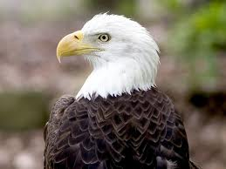
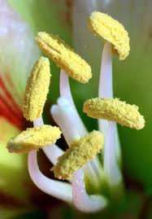
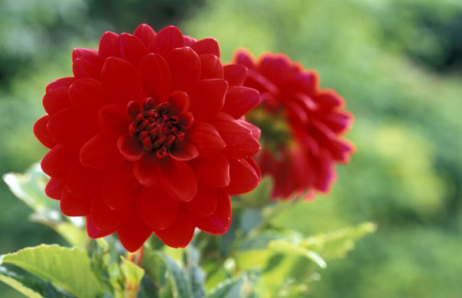
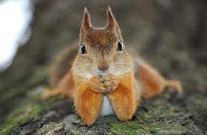
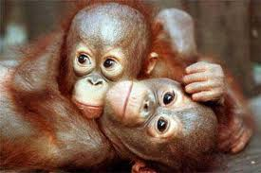
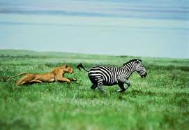
Natuur- weten-schappen

Slide 2
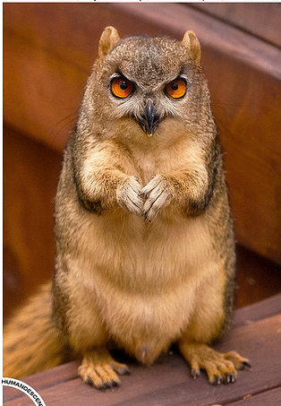
Welke dieren zie jij?

Slide 3
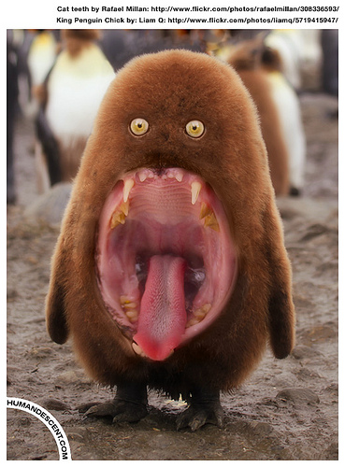
Welke dieren zie jij?

Slide 4
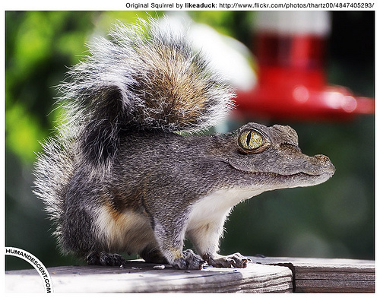
Welke dieren zie jij?

Slide 5
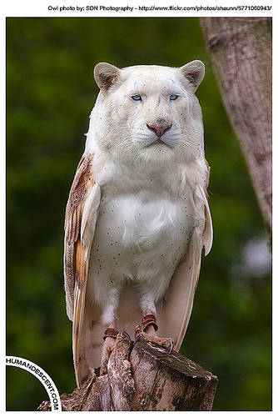
Welke dieren zie jij?

Slide 6
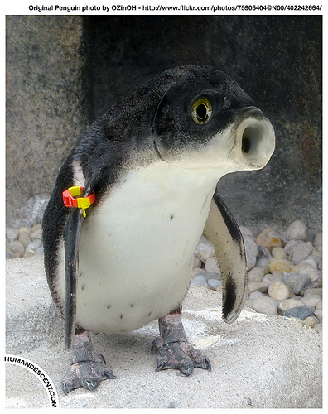
Welke dieren zie jij?

Slide 7
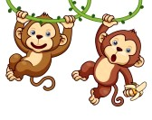

Pagina 42
Partnerwerk
Opdracht | Pagina | Klaar | Verbeterd
Opdracht 1: Maak een indeling van dieren. | 42
Opdracht 2: Herken de gewervelden. | 42
Opdracht 3: Zoek de wervelkolom. | 43
Opdracht 4: Deel de gewervelden in. | 45

Slide 8
Legpuzzel 1
Kenmerken | Zoogdieren | Vogels | Reptielen | Amfibieën | Vissen
Voorkomen
Lichaams-bedekking
ademhalings-organen
Lichaams-temperatuur

Slide 9
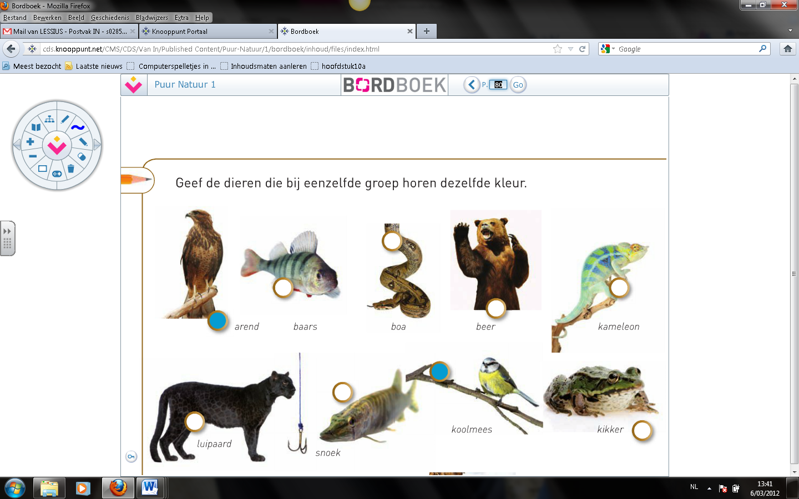
Legpuzzel 2
zoogdieren
reptielen
vogels
arend
vissen
amfibieën
kikker

Slide 10
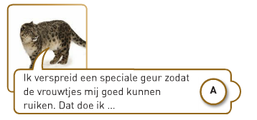
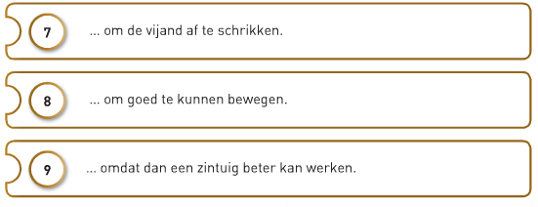
Legpuzzel 3

Slide 11
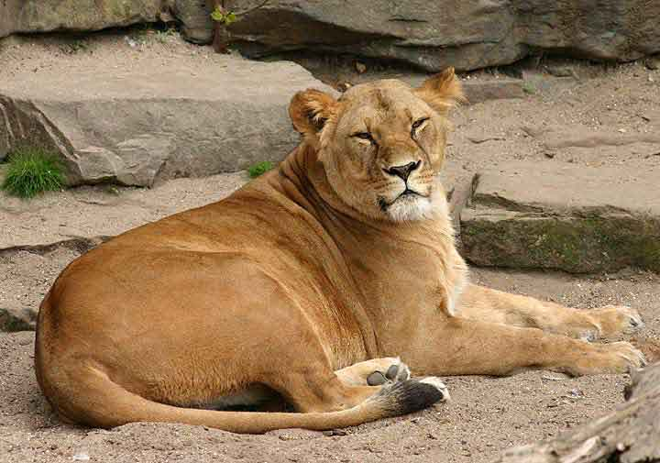
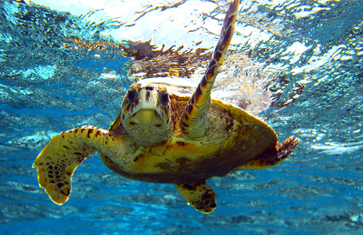
Pag. 46
Uit welke grote delen bestaan gewervelden?
8
a. Gebruik de legende om op elke schets de kop, de staart en de ledematen in te kleuren.

Slide 12
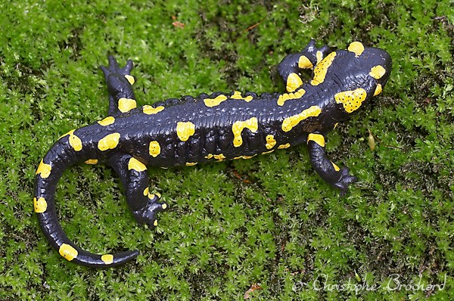
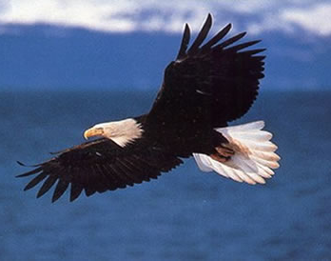
Pag. 46
Uit welke grote delen bestaan gewervelden?
8
a. Gebruik de legende om op elke schets de kop, de staart en de ledematen in te kleuren.

Slide 13
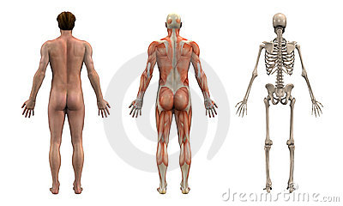
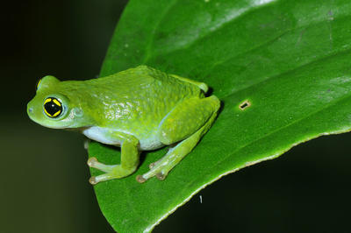
Pag. 46
Uit welke grote delen bestaan gewervelden?
8
Niet alle gewervelden hebben een staart.
1) ……………………
2) ……………………
mens
kikker

Slide 14
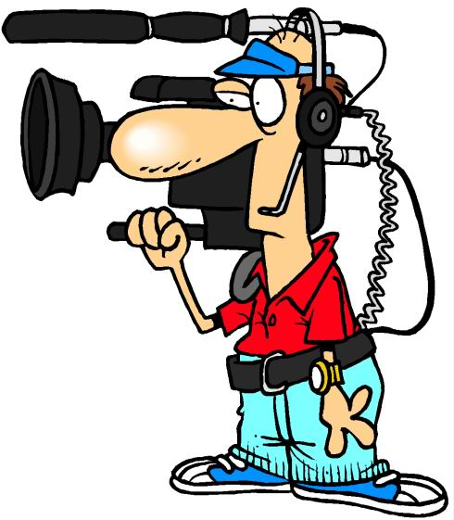
Pag. 47
Hoe zijn gewervelden aangepast aan hun omgeving?
9
A
De voortbeweging

Slide 15
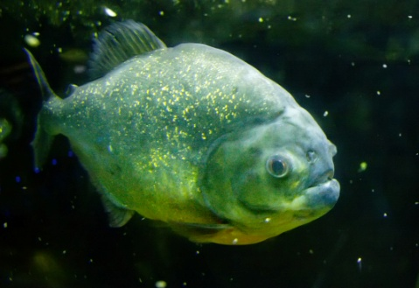
Pag. 47
A
De voortbeweging
Opdracht 1
Onderzoek de ledematen van de dieren.
Dier | Milieu | Stroom-lijn | Aanpassing van de ledematen
 | Lucht Water land | Ja Neen | Een vis beweegt zich al ……………..… voort in het ..……… Zijn aanhangels, de ………………, moeten het dier dus niet dragen maar dienen enkel voor …………………………… Beschrijf hoe ze daar optimaal voor aangepast zijn: ……………………………………… ........................................................
zwemmend
water
vinnen
voort te bewegen
Ze zijn afgeplat, licht en beweeglijk.

Slide 16
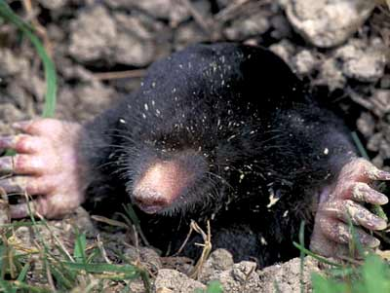
Pag. 47
A
De voortbeweging
Opdracht 1
Onderzoek de ledematen van de dieren.
Dier | Milieu | Stroom-lijn | Aanpassing van de ledematen
 | Lucht Water land | Ja Neen | Aan het uiteinde van de vingers van de mol zie je …………………………………….. De mol gebruikt zijn voorpoten om ………………………… Daarom zijn ze ook slank/breed en naar voor/achter gericht.
scherpe klauwen
te graven

Slide 17
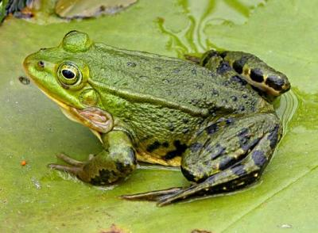
Pag. 47
A
De voortbeweging
Opdracht 1
Onderzoek de ledematen van de dieren.
Dier | Milieu | Stroom-lijn | Aanpassing van de ledematen
 | Lucht Water land | Ja Neen | Tussen de tenen van de kikker bevinden zich ……………………… Hierdoor kan de kikker goed ………………………………………… Vergelijk de lengte van zijn voor- en achterpoten. Beschrijf het verschil: ……………………………… Dat is een aanpassing om gemakkelijk te kunnen ……………
zwemvliezen
water verplaatsen + zwemmen
achterpoten zijn langer
springen

Slide 18
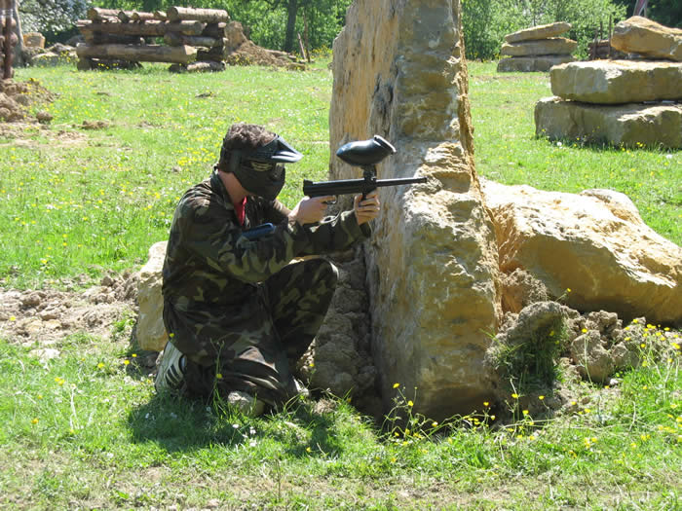
Pag. 48
B
Schutkleuren
Opdracht 2
Schutkleuren zijn ‘levens’belangrijk.
Beschrijf de kleur van de kledij van de jongeren.
.................................................
b. Welk voordeel biedt deze kleur?
………………………………......
………………………………......
groen-bruingevlekt
Ze vallen minder op in hun omgeving.
Schutkleur
→ Minder opvallen in omgeving
Roofdieren kunnen hun prooi onopvallend besluipen
Prooidieren bescherming: bv. afschrikken

Slide 19
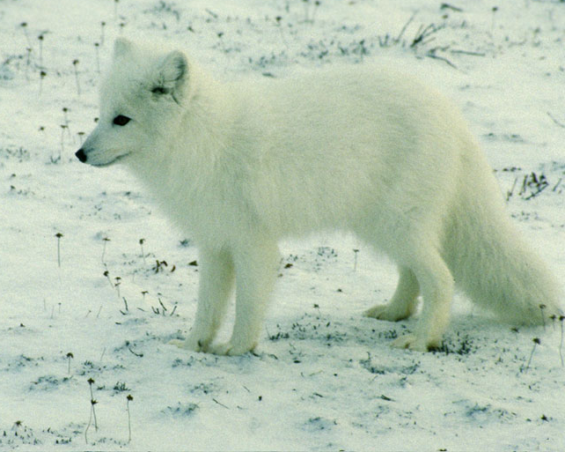
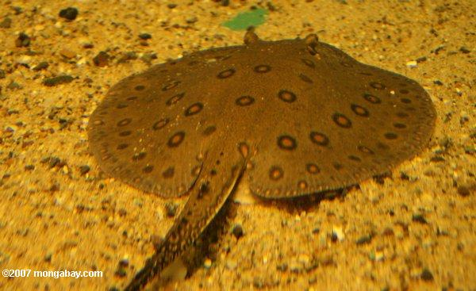
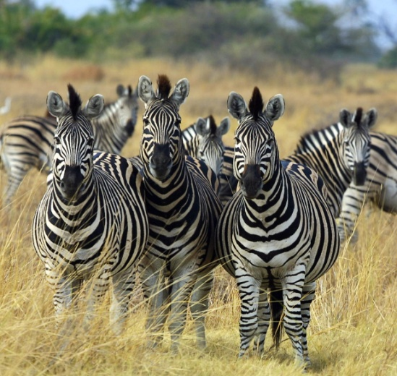
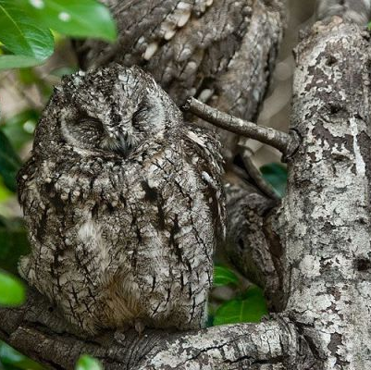
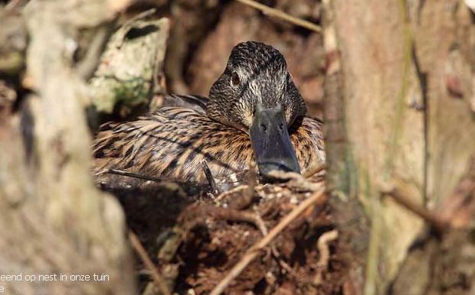
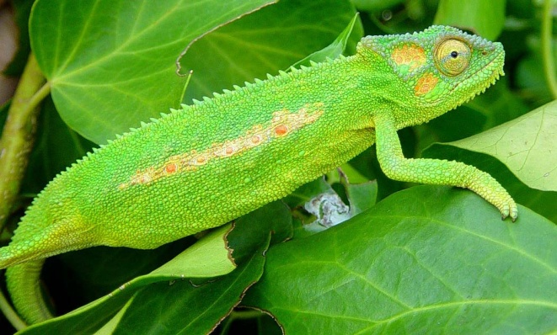
Pag. 48
B
Schutkleuren
Opdracht 3
Dieren maken zich onzichtbaar.

Slide 20
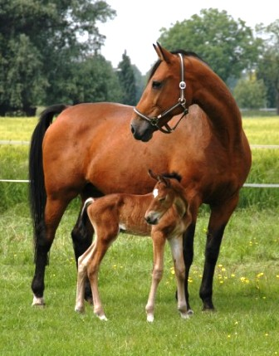
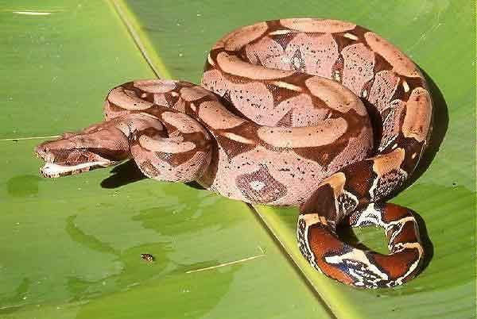
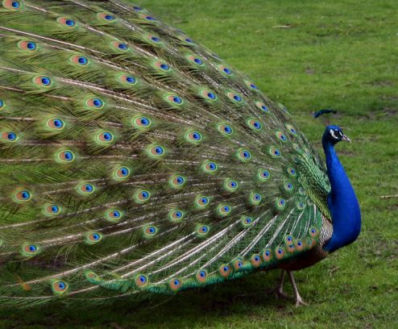
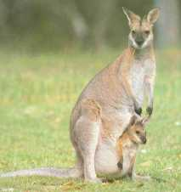
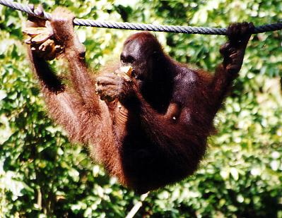
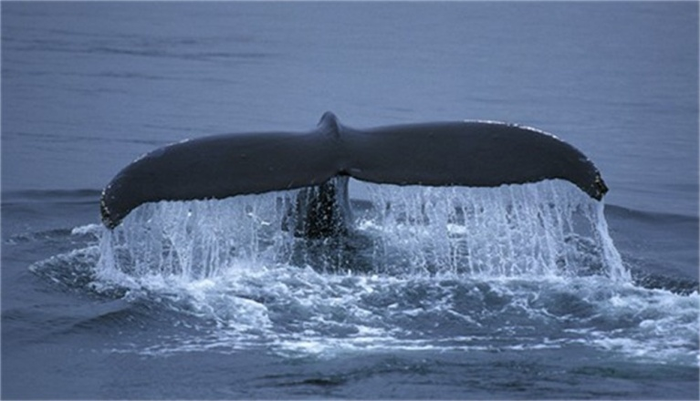
Pag. 49
C
Functie van de staart.
Opdracht 4
Ga na waarvoor een staart kan dienen.

Slide 21
Pag. 49
Functie | Het paard | De ratelslang | De pauw | De kangoeroe | De aap | De walvis
Steun
Afduwen
Zwemmen
Signaal bij gevaar
Afweermiddel
Lokmiddel
evenwicht
X
X
X
X
X
X
X
X
X

Slide 22
Pag. 49
Functie | Het paard | De ratelslang | De pauw | De kangoeroe | De aap | De walvis
Communicatie
Voortbeweging
verdediging
X
X
X
X
X
X
X

Slide 23
Pag. 50
Hoe zijn de zintuigen aangepast aan de levenswijze?
10
A
De ogen
Opdracht 1
Hoe bepaalt de stand van de ogen het gezichtsveld?
Partnerwerk:
Nodig: geel en blauw kleurpotlood.
Vul alles in POTLOOD in.

Slide 24
Pag. 52
A
De ogen
Opdracht 1
Zoek het verband tussen de stand van de ogen en de levenswijze.
Bij wie van beide is het gebied met dieptezicht het grootst? ……………………….
Dat komt omdat ……………………………………..………
Voor dit zoogdier is dat belangrijk omdat:
……………………………………………………………………
……………………………………………………………………
Bij de vos.
zijn ogen vooraan staan.
hij een roofdier is. Hij moet de afstand tot zijn prooi goed kunnen inschatten.

Slide 25
Pag. 52
A
De ogen
Opdracht 3
Zoek het verband tussen de stand van de ogen en de levenswijze.
De uil
dieptezicht: voordeel: Stand van de ogen: ………………… …………………… ………………………. gezichtsveld: …………………… ………………… Dit is een prooidier/roofdier.
goed
Kan afstand
goed inschatten.
vooraan
klein

Slide 26
Pag. 52
A
De ogen
Opdracht 3
Zoek het verband tussen de stand van de ogen en de levenswijze.
De zebra
dieptezicht: voordeel: Stand van de ogen: ………………… …………………… ………………………. gezichtsveld: …………………… ………………… Dit is een prooidier/roofdier.
slecht
Ziet vijanden
tijdig naderen..
opzij
groot

Slide 27
Pag. 52
A
De ogen
Opdracht 3
Zoek het verband tussen de stand van de ogen en de levenswijze.
De stand van ogen bepaalt: - grootte gezichtsveld
- het dieptezicht
Gezichtsveld is het grootst: ogen zijwaarts gericht
Dieptezicht is het grootst: ogen voorwaarts gericht
Groot gezichtsveld: prooidieren
Vijanden tijdig zien aankomen
Goed dieptezicht: roofdieren
→ Afstand tot hun prooi goed inschatten
…………………………..
…………………………..
…………
……………..
………………
…………………………………………..
……………….
……………………………………………………….

Slide 28
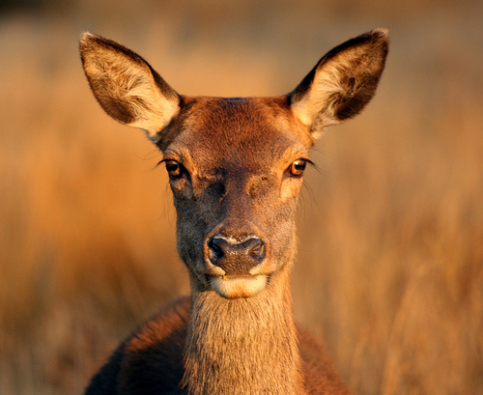
Pag. 53
B
De oren
Grote oorschelpen = beter horen.
Oorschelpen - vangen geluidsgolven op
- meestal beweeglijk

Slide 29
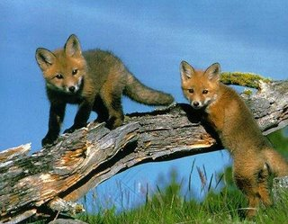
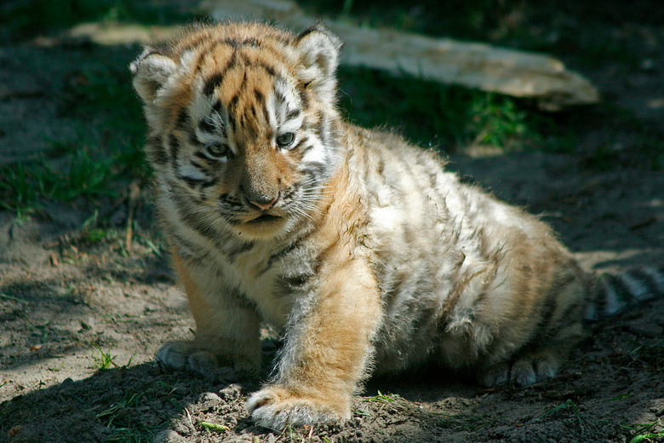
Pag. 53
C
De neus
Honden, vossen en wolven zijn echte reukdieren:
Lange snuit
Katten en tijgers:
→ Platte snuit

Slide 30
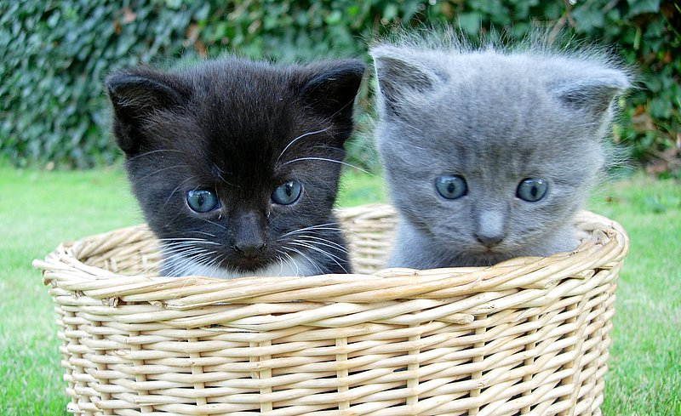
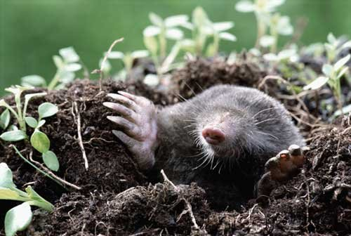
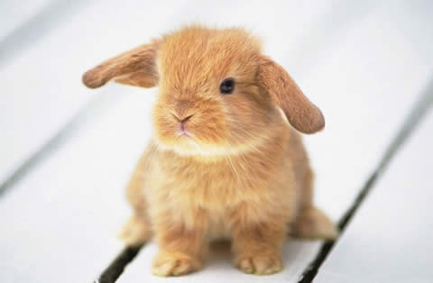
Pag. 53
D
De tastharen
In het donker: gevoelige tastharen

Slide 31
Pag. 54
Zoogdieren binnenstebuiten
11
Dieren vanbuiten bekeken -> nu vanbinnen!
Opdracht 1
Onderzoek de inwendige bouw van een zoogdier.
Partnerwerk:
a) Verbinden met POTLOOD EN LAT.
b) Vul alles in POTLOOD in.
Extra hulp: pagina 56-57!

Slide 32
kopie
Extra
Organen en stelsels
Partnerwerk:
a) Kleur elk stelsel in de legende.
b) Kleur de namen van de organen in de kleur van het stelsel waartoe ze horen.
c) Kleur de organen op de tekening.
KLAAR?? → Pagina 59-60

